Slide 1
1 我们爱你啊，中国
海口山高小学 文永都

Slide 2
读音
字词
过关
sùɡuǒ àng
银装素裹 盎然
mǒ miaǒ
浓妆淡抹 云雾飘渺
zhèn dǎi
景德镇 傣家
jǐ wēi é
屋脊 巍 峨

Slide 3
我们爱你啊，中国
当灿烂的太阳跳出东海的碧波，
帕米尔高原依然是群星闪烁；
当北国还是银装素裹的世界，
南疆早已洋溢着盎然的春色。
啊，我们爱你，中国！
思考：这一小节作者运用了什么表达方法？主要赞颂祖国的哪方面？这一节在全文有啥作用？跟最后一节构成什么？

Slide 4
小结
我们爱你，因为她 幅员辽阔 。
9
10
11
12
14
15
18

Slide 5

桂林山水的清奇俊秀，

Slide 6
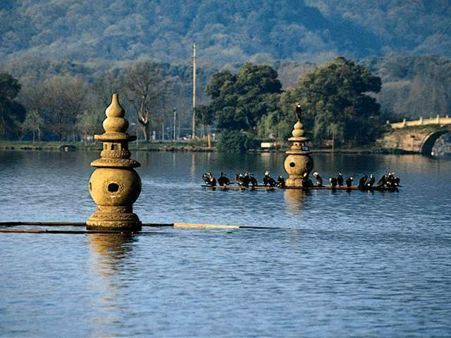
杭州西湖的浓妆淡抹，

Slide 7
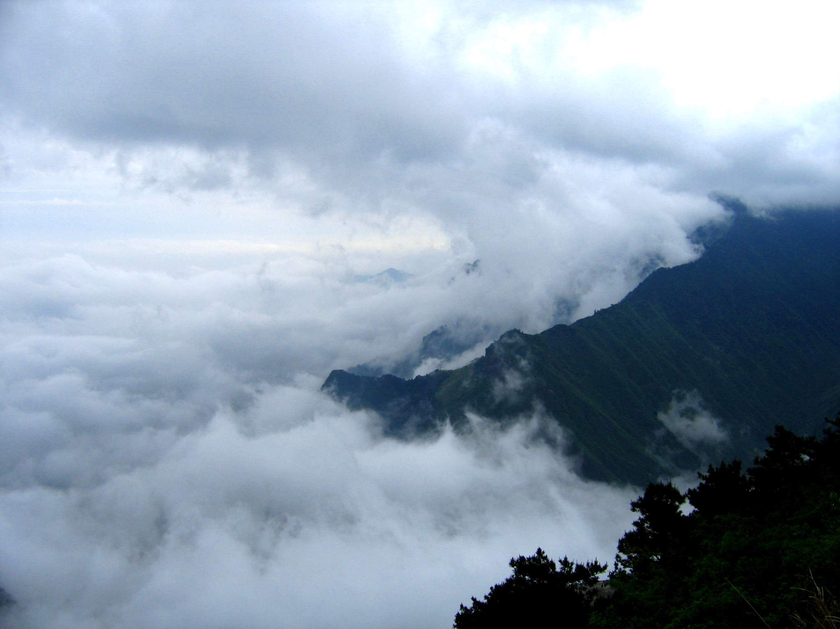
黄山、庐山的云雾飘渺，

Slide 8
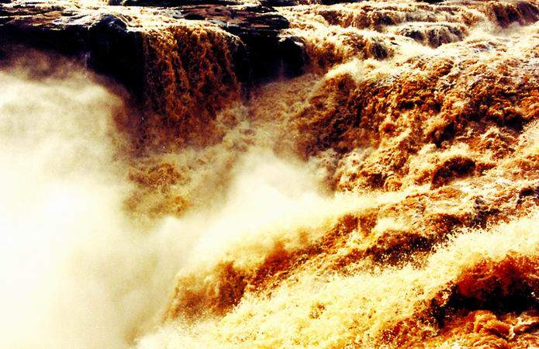
长江、黄河的波澜壮阔。

Slide 9
我们爱你啊，中国
我们爱你——
桂林山水的清奇俊秀，
杭州西湖的浓妆淡抹，
黄山、庐山的云雾飘渺，
长江、黄河的波澜壮阔。
思考：这一小节作者赞美了祖国的哪方面？

Slide 10
我们爱你啊，中国
我们爱你——
龙井茶的清香，
茅台酒的醇美，
江南丝绸的光洁绚丽，
景德镇陶瓷的天工巧夺。
思考：这一小节作者赞美了祖国的哪方面？

Slide 11
我们爱你啊，中国
我们爱你——
傣家竹楼前如水的月色，
世界屋脊上布达拉宫的巍峨，
吐鲁番的葡萄、哈密的瓜，
大草原的羊群、戈壁滩的骆驼。
思考：这一小节作者赞美了祖国的哪方面？

Slide 12
我们爱你啊，中国
我们爱你——
战国编钟奏出的古曲，
改革开放谱写的新歌，
神州万里涌动的滚滚春潮，
祖国大地燃起的希望之火。
思考：这一小节作者赞美了祖国的哪方面？

Slide 13
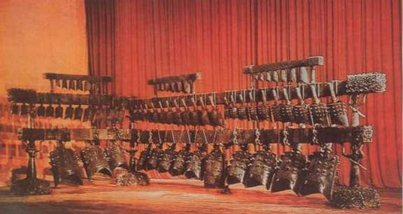
战国编钟
彩图说明──湖北随县出土的战国编钟
1978年出土于湖北随县(今湖北随州市)擂鼓墩战国早期的曾侯乙墓。这是一种打击乐器，全套编钟包括钮钟19件，甬钟45件，外加楚惠王赠送的一件钟，共64件，总重量二千五百多公斤。编钟音乐性能保存完好，音色优美，音域宽广，从最低音到最高音，共有五个八度，能演奏古今中外的乐曲。这套编钟的发现，对研究战国历史、音乐和冶铸技术等，都有着极高的价值。虽然承受了二千多公斤重的全套编钟，历时二千多年，出土时仍矗立如故。

Slide 14
我们爱你啊，中国
我们爱你——
奋斗书写的史册，
汗水浇灌的硕果，
松树的伟岸、梅花的高洁，
博大的胸怀、恢弘的气魄。
思考：这一小节作者赞美了祖国的哪方面？

Slide 15
练
习
一
仿照这首诗第2至第6节写一到两节。

Slide 16
友
情
提
醒
除了诗歌中描写的内容外，你还知道哪些内容可以表达对祖国的热爱 ？

Slide 17
仿
写
《我们爱你啊，中国》
我们爱你——

Slide 18
练习二
面对过去，我们
展望未来，我们

Slide 19
我们爱你啊，中国
我们骄傲，我们自豪，
我们奋发，我们开拓，
你是世界民族之林的强者，
我们爱你啊，中国！

Slide 20
练
习
三
背诵课文。
1、金点子：
2、背诵比赛，比一比谁背得快！

Slide 21

我爱我的祖国
歌曲欣赏
我爱我的祖国

Slide 22

我
爱
你
中
国
我爱你中国
演唱：汪峰
每当我感到疼痛 就想让你抱紧我
就像你一直做的那样 触摸我的灵魂
每当我迷惑的时候 你都给我一种温暖
就像某个人的手臂 紧紧搂着我的肩膀
有时我会孤独无助 就像山坡上滚落的石子
但是只要想起你的名字 我总会重拾信心
有时我会失去方向 就像天上离群的燕子
可是只要想到你的存在 就不会再感到恐惧

Slide 23
我
爱
你
中
国
我爱你中国
我爱你中国 心爱的母亲
我为你流泪 也为你自豪
我爱你中国 亲爱的母亲
我为你流泪 也为你自豪
希望你把我记住 你流浪的孩子
无论在何时何地 我都想念着你
希望你能够知道 你对我的意义无论在何时何地 你就像我的生命

Slide 24
我
爱
你
中
国
我爱你中国
我爱你中国 心爱的母亲
我为你流泪 也为你自豪
我爱你中国 亲爱的母亲
我为你流泪 也为你自豪
我爱你中国(希望你把我记住)
心爱的母亲(你流浪的孩子)
我为你流泪(无论在何时何地)
也为你自豪(我都想念着你)
我爱你中国(希望你能够知道)
亲爱的母亲(你对我的意义)

Slide 25
我
爱
你
中
国
我爱你中国
我为你流泪(无论在何时何地)
也为你自豪(你就像我的生命)
我爱你中国(希望你把我记住)
心爱的母亲(你流浪的孩子)
我为你流泪(无论在何时何地)
也为你自豪(我都想念着你)
我爱你中国(希望你能够知道)
亲爱的母亲(你对我的意义)
我为你流泪(无论在何时何地)
也为你自豪(你就像我的生命)

Slide 26
作
业超市
1.搜集一些诗歌，开展以“我爱你，中国”为主题的诗歌朗诵会。
2.自选一个内容，出一份小报。

